Slide 1
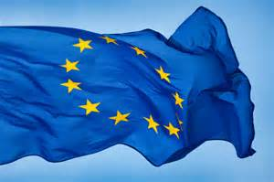
Suomi, Eurooppa ja muuttuva maailma YH3
Karhulan lukio 2023

Slide 2
OHJEITA
Digikirja: Suomi, Eurooppa ja muuttuva maailma (Forum, Otava)
Arviointi: monipuolinen näyttö, tuntityö: viittaaminen ym. aktiivisuus, pakolliset tehtävät, joiden tekemistä kurssin suorittaminen edellyttää, ja syventävät tehtävät, koe koeviikolla
Säännöt: 3 poissaoloa (ilmoitus + lisätehtävät), poissaolojen jatkuminen (kurssi jää arvioimatta)
Pidä tietokone mukana tunneilla
Kurssin tehtävät peda.net-sivuilla

Slide 3
AIHEET
1. Globalisaatio ja globaali talous
2. EU:n historia, nykytilanne ja eurooppalainen identiteetti
3. EU-kansalaisuus ja vaikuttaminen
4. EU:n päätöksenteko ja talous
5. Suomi EU:ssa ja pohjoismainen yhteistyö
6. Suomen ja Euroopan ulko- ja turvallisuuspolitiikka

Slide 4
Kpl 1. Globalisaatio ja verkottuminen
= maapalloistuminen, maailmanlaajuistuminen
1. Talous: kansainvälinen kauppa (maapallo yhtenäinen talousalue)
2. Tiedonvälitys: nopea tiedonkulku ja kommunikaatio (tv, radio, matkapuhelimet, tietokoneet, internet)
3. Matkustaminen ja monikulttuurisuus: nopea liikkuminen junat, autot, lentokoneet) ja maahanmuutto
4. Kulttuuri: kulttuurien vuorovaikutus ja uusien tapojen leviäminen (esim. ruoka, viihde, harrastukset)
→ Globalisaatio ei ole suoraviivaista, ajoittain esim. sodat, pandemiat hidastavat sitä.

Slide 5
Globalisaatio = maapallon verkottuminen
Globalisaatio
Tiedonvälitys: tv, netti, matkapuhelimet, esineiden internet
Nopea liikkuminen: lentokoneet, junat, autot, laivat
Maailmankauppa: globaali talous ja yhtenäinen talousalue
Yksilöiden kansainvälistyminen ja monikulttuurisuus

Slide 6
Kpl 1. Globalisaatio ja verkottuminen
Megatrendit eli suuret kansainväliset muutosprosessit:
1. Tekoäly (esim. robotiikka, esineiden internet)
2. Ilmastonmuutos (esim. luontokato ja sään ääri-ilmiöt)
→ kiertotalous ja uusiutuvat energialähteet
3. Väestömuutokset (esim. kaupungistuminen, väestön ikääntyminen, maahanmuutto)

Slide 7
Kpl 2. Talous on globalisoitunut
Globaali talous
= hyödykkeiden, palveluiden ja työvoiman vapaa liikkuminen maiden välillä
1. Nopea talouskasvu: maailmanlaajuiset markkinat
2. Tuotanto halpamaissa
Esim. Kiina ja Kaakkois-Aasia
3. Verkkokauppa
4. Suuret tavaravirrat: merikuljetukset

Slide 8
Taloudellisen globalisaation hyödyt ja haitat
Hyödyt:
Maailman talouden kasvu
Talouskasvu kehittyvissä maissa (Kiina, Intia, Aasian maat)
Suuryritysten liikevaihdon kasvu (skaalaetu)
Tuotevalikoiman monipuolistuminen kuluttajille
Haitat:
Ekologisesti kestämätöntä (vrt. lokalisaatio)
Suuryritysten yhteiskuntavastuu: huonot palkat, heikot työolot kehittyvissä maissa
Suuryritysten vaikutusvallan kasvu
Verosuunnittelu: liikevoitot veroparatiiseihin

Slide 9
Kpl 2. Talous on globalisoitunut
Suuryritykset hallitsevat globaalia taloutta:
1. Skaalaetu (mittakaavaetu): halpa yksikköhinta, mainonta, tuotekehitys
2. Vaikutusvalta: valtiot kilpailevat suuryrityksistä
Yhteiskuntavastuu:
Yrityksiltä vaaditaan vastuullista toimintaa maassa, jossa se toimii
1. Taloudellinen vastuu
2. Sosiaalinen vastuu
3. Ekologinen vastuu

Slide 11
Videot
https://areena.yle.fi/1-50183634
Verta, hikeä ja T-paitoja (Yhteiskuntavstuu)
https://areena.yle.fi/1-62022552
Konttilaivojen kasvavat riskit
https://yle.fi/plus/abitreenit/2019/syksy/YH-fi/attachments/index.html#8.A
Trump ja protektionismi
https://areena.yle.fi/1-63509940
Venäjäpakotteet
https://areena.yle.fi/1-64771776
Kobolttikuume (Yhteiskuntavastuu)

Slide 12
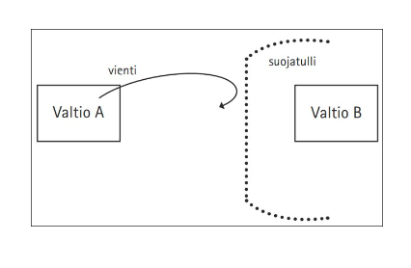
Kpl 3. Maailmantalous ja sen pelisäännöt
Suurvallat kilpailevat kansainvälisillä markkinoilla:
Protektionismi (= suojatullipolitiikka) & pakotteet
Vapaakauppa
Protektionismi:
Valtio suojelee kotimaista tuotantoa asettamalla ulkomaisille tuotteille tulleja.
Valtio tukee kotimaista tuotantoa rahallisesti esim. maatalous- ja telakkatuilla.
Pakotteilla estetään kauppa poliittisista syistä

Slide 13
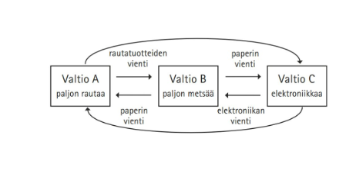
Kpl 3. Maailmantalous ja sen pelissäännöt
Vapaakauppa:
kauppaa ilman rajoituksia.
Komparatiivinen eli suhteellinen etu = valtio on kilpailijoita parempi jonkin hyödykkeen valmistamisessa.
→ Jos jokainen keskittyy vahvuuksiinsa ja hyödykkeitä voi myydä vapaasti, jolloin kaikki hyötyvät.
Myös ongelmia voi syntyä: tietyn alan yritysten ja työpaikkojen siirtyminen halvempiin maihin

Slide 14
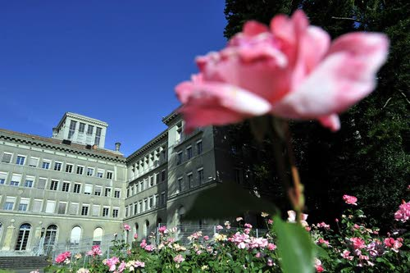
Maailmantalouden järjestöjä (kpl 3.)
WTO – Maailman kauppajärjestö
Kattaa lähes koko maailman (Pohjois-Afrikasta, Lähi-idästä muutama maa ei mukana, eikä Albania tai Valko-Venäjä)
1. Syrjimättömyysperiaate: kaikkia kauppakumppaneita kohdeltava samalla tavoin
2. Keskustelufoorumi: neuvotellaan kaupan pelisäännöistä
3. Käsittelee jäsenmaiden kaupan ristiriitoja, pyrkimyksenä sovinto.
WTO:n päämaja Genevessä.

Slide 15
Maailmantalouden järjestöjä (kpl 3.)
IMF (kansainvälinen valuuttarahasto):
Seuraa maksutaseita eli kuinka paljon kukin maa on velkaa toisille
Lyhytaikaiset lainat rahoitusvaikeuksiin joutuneille maille
Maailmanpankki:
köyhyyden vähentäminen ja kestävän kehityksen edistäminen
lainoittaa maiden rakenteellisia uudistuksia
IMF:n pääkonttori Washingtonissa.

Slide 16
Maailmantalouden järjestöjä (kpl 3.)
G20: Eu ja 19 maailman rikkainta maata
Yhteistyö- ja keskustelufoorumi ajankohtaisista asioista maailman taloudessa
G7: maailman 7 kehittyneintä taloutta
Keskustelufoorumi ajankohtaisista talouskysymyksistä
OECD: edistää jäsenvaltioiden kauppaa ja antaa ohjeita talouspolitiikan harjoittamiseen

Slide 17
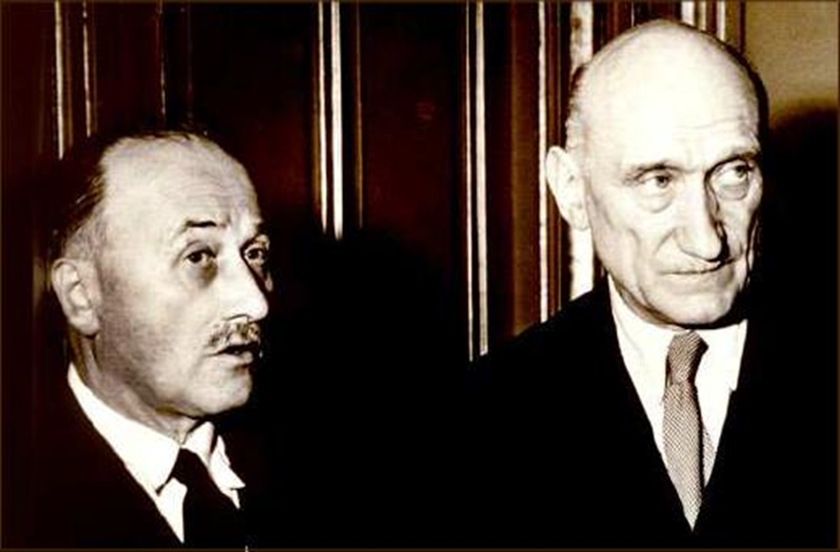
Euroopan yhdentyminen (kpl 4.)
Varhaisvaiheet:
1870-71 Saksan-Ranskan sota
1900-luvun alussa I ja II ms ja fasistiset liikkeet
II ms:n jälkeen kylmän sodan aika (1947-91)
talous oli romahtanut
itäblokki ja länsiblokki
Ranskan ulkoministeri Robert Schuman ja diplomaatti Jean Monnet:
talouskasvu vapaakaupan avulla
ajatus pysyvästä rauhasta Euroopassa
Saksan ja Ranskan sitominen hiili- ja terästeollisuuden avulla
Schumanin julistus 9.5.1950
Ranskan ulkoministeri Robert Schuman esitti ajatuksen hiili- ja terästuotannon yhteisöstä. Diplomaatti Jean Monnet esitti ajatuksen kaupan esteiden vähentämisestä.

Slide 18
Parc de Cinquantenaire -puisto Brysselissä.

Slide 19
2. HIILI- JA TERÄSYHTEISÖ (kpl 4.)
Hiili- ja teräsyhteisö 1951 (Pariisin sopimus)
hiili- ja terästeollisuuden tullivapaus ja niiden yhteinen valvonta
Ranska, Länsi-Saksa, Alankomaat, Belgia, Luxemburg ja Italia

Slide 20
3. EEC ja EURATOM (kpl 4.)
EEC ja EURATOM (Rooman sopimus 1957)
Euroopan talousyhteisö (yhteismarkkinat eli tavaroiden tulli- ja vapaakauppaliitto)
Euroopan atomienergiayhteisö (ydinvoimayhteistyö ja valvonta)

Slide 21
4. Euroopan yhteisö EY (kpl 4.)
Hiili- ja teräsyhteisö, Euratom ja EEC yhdistettiin: Euroopan yhteisö (EY) v. 1967-1992
V. 1973 Iso-Britannia, Irlanti, Tanska
v. 1981 Kreikka
V. 1986: Portugali, Espanja
(pohjoinen ja eteläinen laajentuminen)
Sisämarkkinat:
neljä vapautta: tavaroiden, palveluiden, pääoman ja ihmisten vapaa liikkuvuus

Slide 22
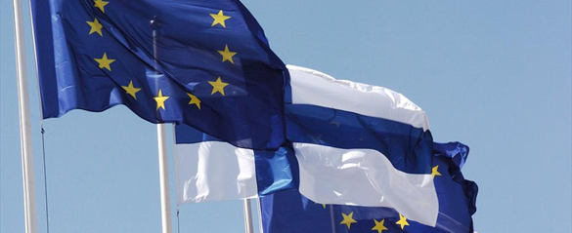
5. EUROOPAN UNIONI (kpl 4-5.)
Euroopan unioni (Maastrichtin sopimus 1993)
Kolme pilaria:
1. Ulko- ja turvallisuuspolitiikka
2. Yhteistyö oikeus- ja sisäasioissa
3. Sisämarkkinat
Uusia jäsenmaita 1995: Suomi, Ruotsi, Itävalta (Efta-laajentuminen)
Itälaajeneminen 2004: Viro, Latvia, Liettua, Puola, Tsekki, Slovakia, Unkari, Slovenia, Kypros, Malta
Itälaajeneminen 2007: Romania ja Bulgaria
Kroatia 2013
Iso-Britannia erosi 2020 (Brexit)

Slide 23
Euroopan unionissa on 27 jäsenmaata
Poliittinen ja taloudellinen liitto
Väkiluku yli 500 miljoonaa
Yhteinen sisämarkkina-alue
19 maalla yhteinen valuutta
Yhteinen lainsäädäntö →
Maatalouspolitiikka, turvallisuus, poliisi- ja oikeusyhteistyö, ympäristöpolitiikka..
Toimipaikat: Bryssel, Strasbourg, Luxemburg

Slide 25
EU-jäsenyysneuvottelut (kpl 5.)
Jäsenyyden kriteerit (Kööpenhaminan kriteerit)
1. Poliittinen kriteeri: demokratia, ihmisoikeudet, oikeusvaltio, vähemmistöjen oikeudet
2. Taloudellinen kriteeri: toimiva markkinatalous ja valmis käymään kauppaa EU:n kanssa
3. Jäsenyysvelvoitteita koskeva kriteeri: valtio noudattaa EU:n lakeja ja velvoitteita
EU:n ja hakijamaan lainsäädännön vertailu (1. vaihe)
Ehdot, jotka hakijamaan on täytettävä ja toimeenpantava (2. vaihe)
Jäsenyysneuvottelut ja hyväksyntä (3. vaihe)

Slide 26
EU-hakijamaat (kpl 5.)
Albania, Pohjois-Makedonia, Montenegro, Serbia, Turkki, Ukraina ja Moldova.
Ongelmia:
Albania: oikeusvaltioperiaate ja oikeuslaitoksen kehittäminen, korruption ja järjestäytyneen rikollisuuden kitkeminen, ilmaisuvapaus
Pohjois-Makedonia: ks. Albania
Montenegro: poliittiset uudistukset (yksi puolue ollut pitkään vallassa, haasteita demokratian toteutumiselle)
Serbia: mm. ulkopoliittiset haasteet (suhteet naapurivaltioihin)
Turkki: lähes kaikki poliittisista vaatimuksista; Turkki tuskin sitoutuisi myöskään EU:n jäsenyysvelvoitteisiin
Ukraina: Täysimittaisen sodan alkaminen 2022 merkitsi Ukrainalle monialaista tarvetta kehittää valtiota ja yhteiskuntaa sodan jälkeen tuloksesta riippumatta. On hankala nähdä, että Ukraina täyttäisi Kööpenhaminan kriteerit lähivuosina.

Slide 27
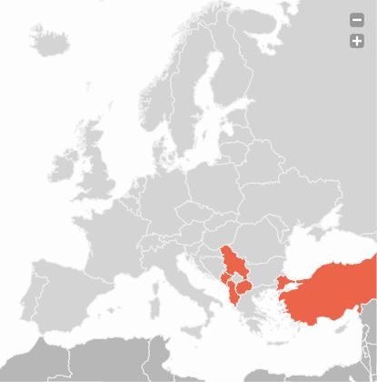
EU:n ehdokasmaat
Albania
Pohjois-Makedonia
Montenegro
Turkki
Serbia
Ukraina (2022)
Moldova (2022)

Slide 28
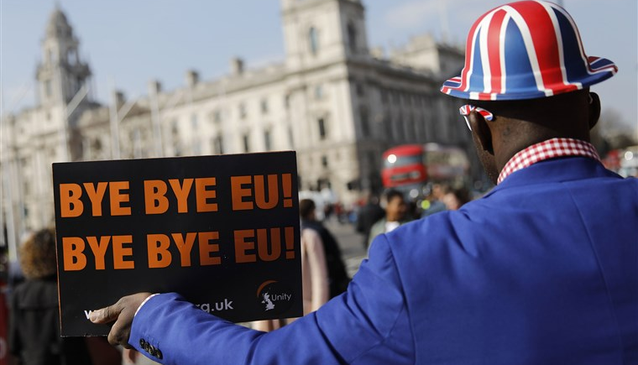
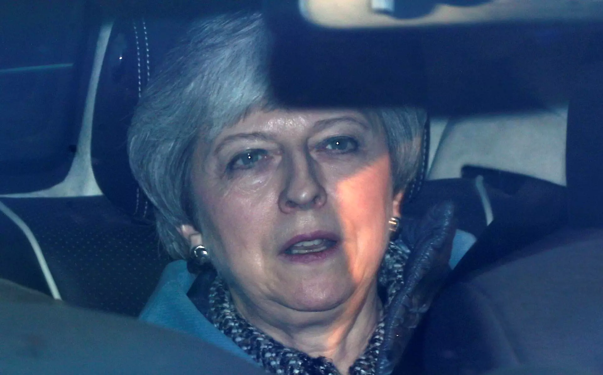
Brexit (kpl 5.)
= “British exit”
Iso-Britannia päätti kansanäänestyksessä 2016, että se eroaa EU:sta (52% äänesti sen puolesta)
Britit kokeneet ongelmaksi:
EU vie kansallista päätösvaltaa
jäsenmaksut
siirtolaisuus muista EU-maista
Brexit astui voimaan 31.1.2020
Ihmisten vapaa liikkuvuus loppui, samoin palveluiden vapaakauppa
Tavaroiden vapaakauppa jatkuu EU:n ja Iso-Britannian välillä

Slide 29
Itälaajeneminen: edut ja haitat (kpl 3.)
Demokratia, ihmisoikeudet leviävät Itä-Eurooppaan
Taloudelliset hyödyt: markkinat yrityksille
Itä-Euroopan vaurastuminen
Poliittinen vakaus Euroopassa
Ympäristösuojelun edistyminen Itä-Euroopassa
EU:n aluetuet itään
Itä-Euroopan halpatyövoima EU:n markkinoille
Itälaajeneminen toi liikaa jäsenmaita, päätöksenteko vaikeutui EU:ssa
Kaikki Itä-Euroopan maat eivät ole vielä valmiita EU:n arvoihin, kuten demokratia, perusoikeudet (esim. Puola, Unkari)

Slide 30
Liittovaltio vai itsenäisten valtioiden liitto?
Kansallismieliset (Euroskeptisyys)
- Liittovaltiokehitys (oman maan päätösvallan kapeneminen) pysäytettävä
- EU-alueiden ja maiden liian suuret erot
- Nettomaksut (osa maista maksaa jäsenmaksuja enemmän kuin saa aluetukia)
- Byrokratia (monimutkainen hallinto)
- Suurten maiden päätösvalta pienten kustannuksella
→ Esim. Perussuomalaiset, Keskusta
Federalistit (Euro-optimismi)
+ EU:n toimivaltaa on lisättävä
+ Vapaa liikkuminen EU-alueella
+ Vapaa kauppa maiden välillä
+ Ei rahanvaihtoa euromaissa
+ Rauha Euroopassa jo 70-vuotta
+ opiskelu- ja työmahdollisuudet koko EU:n alueella
+ toimivaa yhteistä lainsäädäntöä esim. ympäristöasioissa, liittovaltiokehitys ei välttämättä huono
→ Esim. Kokoomus, Vihreät

Slide 31
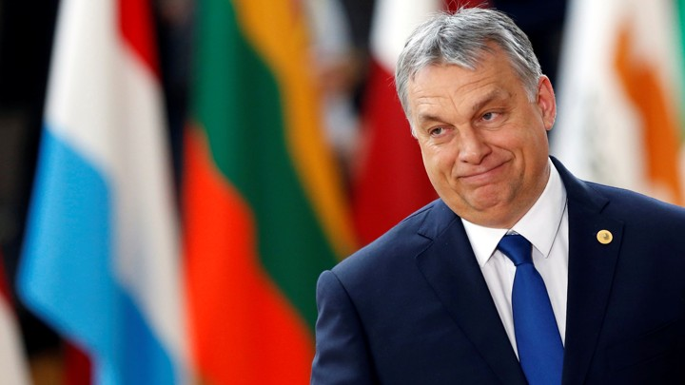
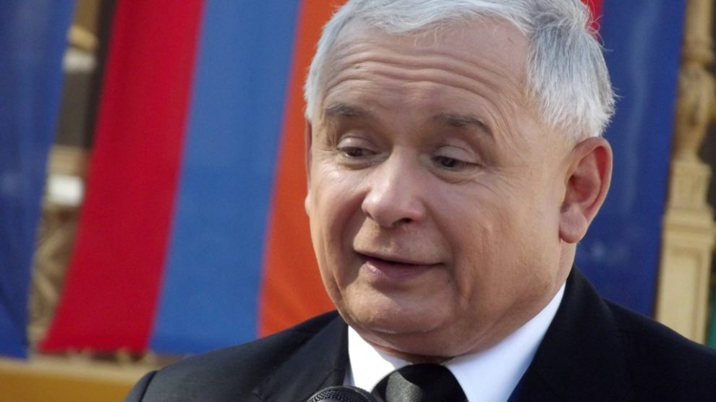
Puola ja Unkari
Puolassa vallassa konservatiivinen Laki ja Oikeus-puolue
→ oikeusvaltioperiaatetta rikottu
Unkarissa vallassa Fidesz -puolue
→ sananvapautta rajoitettu
→ korruptio: EU-tukia ohjattu pääministeri Orbanin lähipiirille
EU suunnitellut aluetukien maksun keskeyttämistä näihin maihin

Slide 32
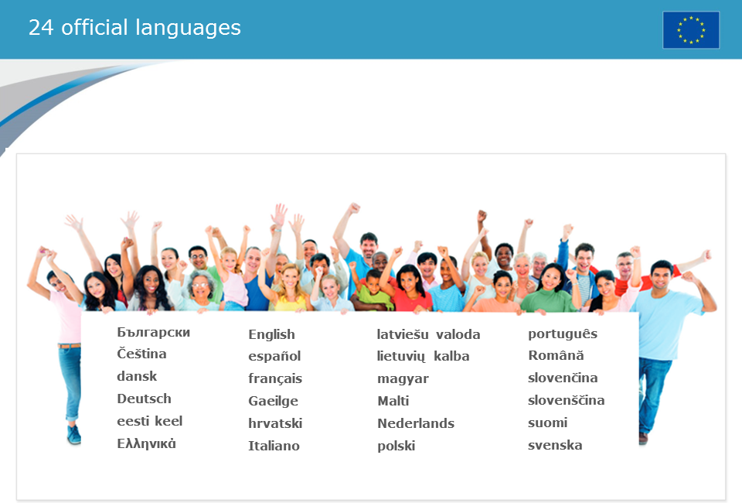
Monimuotoinen Eurooppa (kpl 6.): kielet
EU kielellisesti monimuotoinen:
mm.
Romaaniset kielet
Germaaniset kielet
Slaavilaiset kielet
24 virallista kieltä:
EU-kansalaisilla oikeus kommunikoida EU:n suuntaan virallisella kielellä ja saada vastauksia
EU:n kokoukset tulkataan kaikilla virallisilla kielillä

Slide 33
Monimuotoinen Eurooppa (Kpl 6.): talous
Länsi- ja Itä-Euroopan elintasoerot suuret:
Itä koostuu vanhoista sosialistista maista
Länsi vauraita ja teollistuneita markkinatalousmaita
Maatalousmaat ja teollistuneet korkean teknologian maat

Slide 34
EU-maiden talous

Slide 35
Monimuotoinen Eurooppa (kpl 6.): vaalitavat ja valtiomuodot
Valtiomuodot
Kuningaskunnat: Espanja, Ruotsi, Norja, Tanska, Alankomaat, Belgia, Luxemburg
Tasavallat: suurin osa EU-maista
Liittovaltiot: Belgia, Saksa, Itävalta..
Yhtenäisvaltiot: suuri osa EU-maista
Vaalitavat
Suhteellinen vaalitapa: suuri osa EU-maista
Enemmistövaalitapa: I-B
Sekavaalitapa: Italia, Saksa, Unkari, Liettua

Slide 36
Monimuotoinen Eurooppa (kpl 6.)
1. Pohjoismainen hyvinvointimalli: veroilla rahoitettavat julkiset palvelut
2. Liberaali hyvinvointivaltio: I-B, yksityiset vakuutukset, valtio hoitaa lähinnä terveydenhoidon ja asuntopolitiikan
3. Mannermainen hyvinvointivaltio: Saksa, Itävalta, Hollanti..,
työhön perustuva sosiaaliturva & vapaaehtoisjärjestöt ja perheet
4. Välimerellinen malli: Kreikka, Espanja..,
perhe, suku, kirkko, järjestöt tuottavat palveluja

Slide 37
EU:n historia ja EU:n sisämarkkinat, Brexit
https://youtu.be/8r-NWCzMX9w
https://youtu.be/7imsdXXjzjc
https://youtu.be/3OcRWh_6zk4

Slide 38
Video
Katso Euroopan komission tuottama video Kolme tarinaa eurooppalaisista arvoista ja vastaa kysymyksiin.
a) Mitä eurooppalaisia arvoja Shawn Huff, Jenni Pääskysaari ja Karri ”Paleface” Miettinen korostavat videolla?
Katso uutinen Venäjältä. Millaisia arvoja Ilja Jashinin vankeustuomio rikkoo?

Slide 39
EUROOPPALAISET ARVOT (kpl 7.)
Arvot = tärkeänä pidetyt asiat
Mitkä arvot yhdistävät eurooppalaisia?
1. Demokratia
2. Ihmisoikeudet:
Tasa-arvo
Oikeusvaltio
Vapaus

Slide 40
EU:N SYMBOLIT
EU on pyrkinyt luomaan eurooppalaista identiteettiä omilla symboleilla:
Eurooppa-päivä 9.5
EU-lippu
Rekisterikilvet
EU-passi/ajokortti
Hymni: Oodi ilolle
Eurokolikot ja setelit (19 maata)
Tunnuslause: ”Moninaisuudessaan yhtenäinen.”

Slide 41
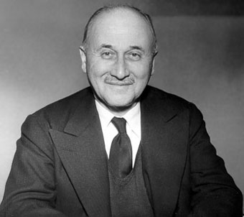
EUROOPPA-PÄIVÄ: SCHUMANIN JULISTUS 9.5.1950, AJATUS HIILI- JA TERÄSYHTEISÖSTÄ, JOKA TAKAISI PYSYVÄN RAUHAN EUROOPASSA.

Slide 42
EU:N LIPPU

Slide 43
BEETHOVEN: OODI ILOLLE
https://www.youtube.com/watch?v=Z5rbfnqlqbA

Slide 44
EU-AJOKORTTI

Slide 45
REKISTERIKILPI

Slide 46
Kansallinen identiteetti
Moni kokee EU:n symbolit vieraina ja vastaavasti kansallisen identiteetin läheisempänä
→ nationalismi (kansallisuusaate)
Ylivoimainen enemmistö ihmisistä kokee yhteenkuuluvuutta kotipaikkakuntaansa ja kotimaahansa
erityisesti euroskeptikot painottavat kansallista identiteettiä, kansallista päätöksentekoa ja vastustavat EU:n integraatiota (yhteistyön syventämistä)
Euro-optimistit korostavat kansainvälisyyttä ja EU-maiden tiiviimpää yhteistyötä ja jopa EU:n liittovaltiota

Slide 47
EU-kansalaisuus (kpl 8.)
Oikeudet:
1. Vapaa liikkuminen (Schengen-alue)
→ työ, opiskelu, kaupankäynti
2. Oikeus sosiaaliturvaan toisessa EU-maassa (vaihtelee eri tilanteissa)
3. Diplomaattinen suojelu ulkomailla
4. Sairaanhoitopalvelut toisessa jäsenmaassa
5. EU:n perusoikeudet
6. Oikeus äänestää ja asettua ehdolle kunnallis- ja europarlamenttivaaleissa

Slide 48
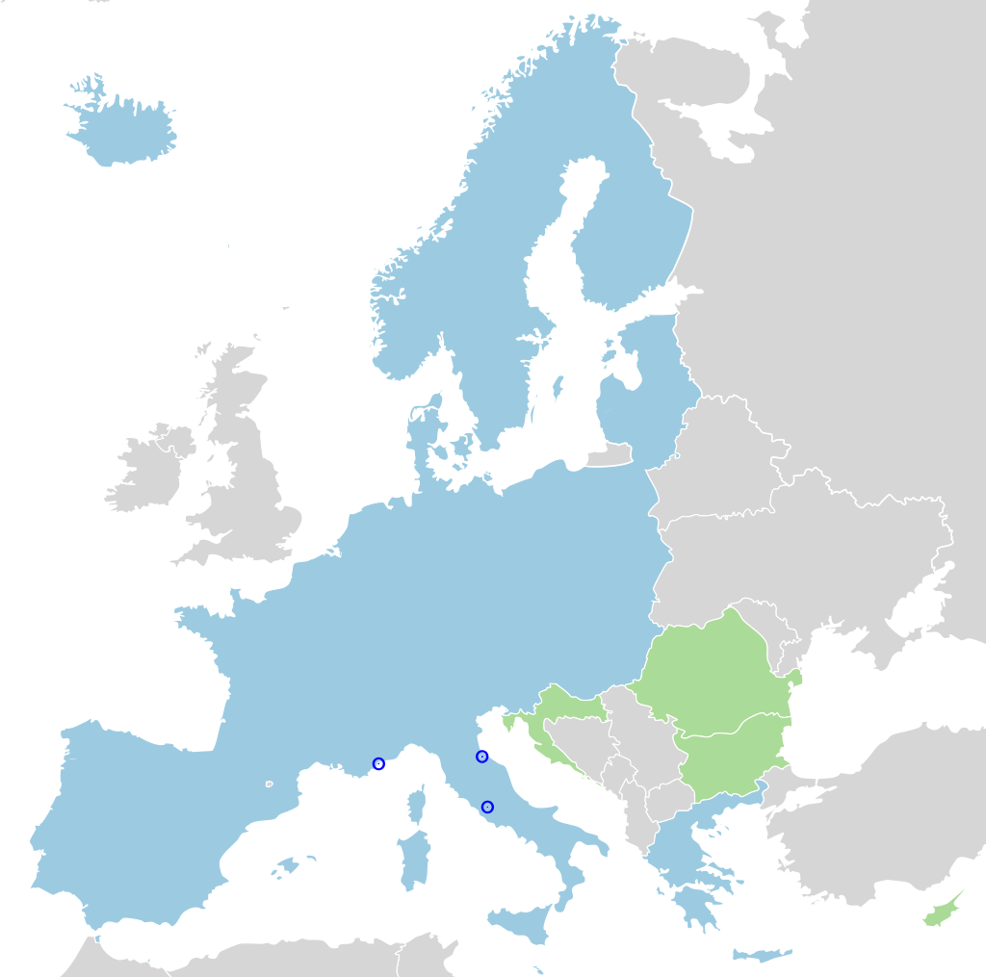
Schengen-alue (kpl 7.)
= vapaan liikkuvuuden alue, ei rajatarkastuksia, ulkorajoja taas valvotaan tarkasti (sopimus alun perin 1985)
Silti passi tai henkilökortti pidettävä mukana
Yht. 27 maata (Ei EU-maista Bulgaria, Romania, Kypros, Irlanti) ja Norja, Islanti, Liechtenstein ja Sveitsi
v. 2015 pakolaiskriisin myötä rajatarkastuksia palautettiin

Slide 49
SCHENGEN-ALUE
Ei matkustusrajoituksia tai rajatarkastuksia
Passi tai henkilökortti silti mukana
EU-maat: Alankomaat, Belgia, Espanja, Italia, Itävalta, Kreikka, Kroatia, Latvia, Liettua, Luxemburg, Malta, Portugali, Puola, Ranska, Ruotsi, Saksa, Slovakia, Slovenia, Suomi, Tanska, Tšekki, Unkari ja Viro
EU:n ulkopuoliset maat: Islanti, Liechtenstein, Norja ja Sveitsi.
EU:n jäsenmaista Schengen-alueeseen ei kuulu: Bulgaria, Irlanti, Kypros, Romania

Slide 50
Töissä Euroopassa (kpl 8.)
Työehdot kohdemaan mukaisesti
Oleskelulupa rekisteröidään paikallisella poliisilla (yli 3kk)
Työttömäksi jäätyään sama työttömyys- ja sosiaaliturva kuin paikallisilla
Verot maksetaan kohdemaahan (jos suomalainen yritys, verot Suomeen)
EURES-työnvälitysverkosto
https://youtu.be/OZaSdH-lJWs?si=-v9tdAFkY_sB3F7y

Slide 51
Opiskelijan Eurooppa (kpl 9.)
1. Erasmus+ -ohjelma 15-30-v. nuorille
Opiskelijavaihto
Koulujen väliset projektit
Urheiluseurat & vapaaehtoistyö
2. Bolognan prosessi: tutkintojen yhdenmukaistaminen (v. 2025 mennessä)
3. Europassi: portfolio omista opinnoista ja työkokemuksesta

Slide 52
Opiskelu EU-alueella
EU:n Erasmus+-ohjelma tukee mm.
1. koulujen välisiä projekteja
2. vaihto-opiskelua EU-maiden koulussa
3. Järjestöjen (mm. urheiluseurat) yhteistyöhankkeita
https://www.youtube.com/watch?v=CFyFz5FQ3c8

Slide 53
EU-kansalaisen vaikutusmahdollisuuksia (kpl 8.)
EU:
Aktiivisuus, tiedonhaku, yhteydenotot meppeihin (lobbaus)
Kantelu EU:n toiminnasta komissiolle tai EU:n oikeusasiamiehelle
EU-vaaleissa äänestäminen (5. vuoden välein
Vetoomus eli valitus tai pyyntö jäsenvaltion tai paikallisen viranomaisen toiminnasta europarlamentille
Kansalaisaloite uudesta laista EU:lle (1 milj. allekirjoittajaa, väh. 7 maasta)
Kuulemismenettely: uusiin lakeihin tutustuminen ja kommentointi valmisteluvaiheessa
Kuulemismenettely:
https://ec.europa.eu/info/law/better-regulation/have-your-say_en

Slide 54
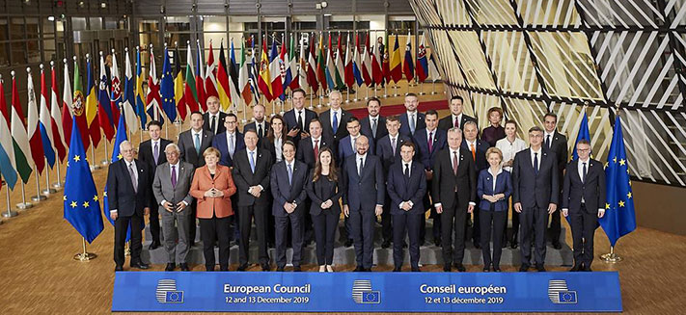
EU:N TOIMIELIMET (kpl 10.)
1. Eurooppa-neuvosto
Jäsenmaiden päämiehet kokoontuvat väh. 4 krt vuodessa Brysselissä
Päättää EU:n yleisistä suuntaviivoista, unionin kehittämisestä ja jäsenvaltioiden välisistä kiistoista
Eurooppa-neuvoston puheenjohtaja (EU:n ”presidentti”), toimikausi 2½ vuotta → Charles Michel
Päätökset pääosin yksimielisesti
https://newsroom.consilium.europa.eu/events/20160503-european-council-the-making-of/118048-eurooppa-neuvoston-kulissien-takana-fi-20180515
https://newsroom.consilium.europa.eu/videos

Slide 55
EU.n toimielimet (kpl 10.)
2. Euroopan komissio
27 jäsentä eli komissaaria, kausi 5 vuotta
jäsenmaista riippumaton ylikansallinen elin: edustaa unionin etua
Toimeenpanovalta:
1. Aloiteoikeus lainsäädännössä
2. Päätösten toimeenpano ja jäsenmaiden valvonta
3. EU:n varojen käyttö ja EU:n perussopimusten noudattaminen

Slide 56
Jutta Urpilainen, kansainvälisistä kumppanuuksista vastaava komissaari

Slide 57
Komission puheenjohtaja
Ursula von der Leyen
Eurooppa-neuvosto tekee määräenemmistöllä esityksen komission puheenjohtajasta
Euroopan parlamentti hyväksyy komissaarit yksinkertaisella enemmistöllä

Slide 58
KOMISSION PÄÄRAKENNUS BERLAYMONT AVENUE DU PRESIDENT ROBERT SCHUMANILLA BRYSSELISSÄ

Slide 59
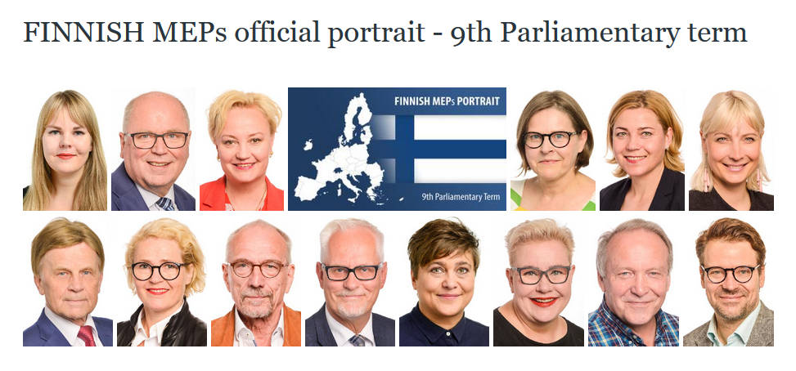
EU:N TOIMIELIMET (kpl 10.)
3. Euroopan parlamentti
705 europarlamentaarikkoa (meppiä)
kokoontuu Strasbourgissa ja Brysselissä
jäsenet valitaan eurovaaleilla (edustaa kansaa)
istuntokausi 5 vuotta
edustajien määrä suhteessa maan väkilukuun; Suomella 14 edustajaa
Lainsäädäntövalta:
1. Säätää lakeja
2. Päättää budjetista yhdessä ministerineuvoston kanssa
3. valvoo komissiota
4. Kansainväliset sopimukset

Slide 60
EU:N TOIMIELIMET
3. Euroopan parlamentti
mepit kuuluvat europuolueisiin: EPP, S&D, RE, EVA
työskentelymuotoja täysistunnot ja 20 valiokuntaa
Edustaa kansaa
https://multimedia.europarl.europa.eu/fi/how-it-works-the-european-parliament_V003-0071_ev

Slide 61
EU:N TOIMIELIMET: STRASBOURGIN PARLAMENTTI

Slide 62
EUROOPAN PARLAMENTIN POLIITTISET RYHMÄT
https://www.europarl.europa.eu/news/fi/faq/1/mita-poliittiset-ryhmat-ovat-ja-miten-ne-jarjestaytyvat
https://youtu.be/9zcklRN77-0
Euroopan kansanpuolueen ryhmä (European People’s Party, EPP)
Euroopan parlamentin sosialistien ja demokraattien ryhmä (Progressive Alliance of Socialists and Democrats in the European Parliament, S&D)
Renew Europe -ryhmä (Renew Europe, RE)
Vihreät / Euroopan vapaa allianssi (Greens/European Free Alliance Verts/ALE)
Identiteetti ja demokratia (Identity and Democracy, ID)
Euroopan konservatiivit ja reformistit (European Conservatives and Reformists, ECR)
Euroopan yhtynyt vasemmisto / Pohjoismaiden vihreä vasemmisto (European United Left–Nordic Green Left, GUE/NGL)

Slide 63
Europarlamenttivaalit
Joka 5. vuosi
Valitaan 705 meppiä
Suomesta 14 meppiä
Seuraavat vaalit 2024
Voi äänestää kotivaltiossaan tai siinä jäsenmaassa, jossa asuu

Slide 64
EU:n toimielimet (kpl 10.)
4. Euroopan unionin neuvosto
27:n jäsenmaan hallitusten ministerit
Edustaa hallituksia
10 eri kokoonpanoa
Säätää lakeja yhdessä parlamentin kanssa ja päättää budjetista
Päävastuu ulko- ja turvallisuuspolitiikasta ja oikeus- ja sisäasioista
COREPER (& työryhmät ja komiteat) valmistelevat päätökset

Slide 65
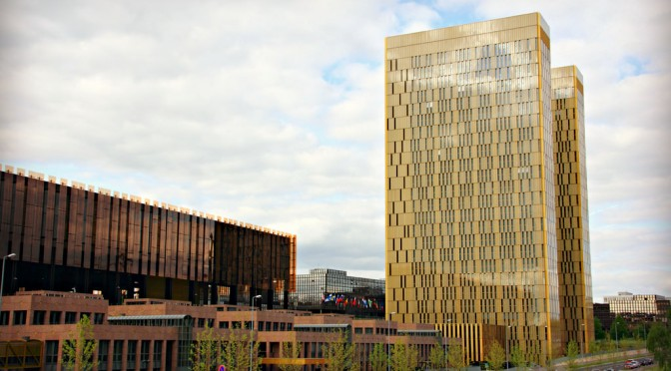
Kpl 10. EU:n toimielimet
Tilintarkastustuomioistuin
Valvoo unionin budjetin noudattamista
Valvoo unionin organisaatioita (mm. tarkastuskäynnit)
EU:n tuomioistuin
sijaitsee Luxemburgissa
valvoo EU-lainsäädännön noudattamista jäsenmaissa
käsittelee kanteet toimielimiä vastaan
sakot, uhkasakot, vahingonkorvaukset
Viides virallinen toimielin
Yksi jäsen kustakin jäsenmaasta
EU-tuomioistuin, Luxemburg

Slide 66
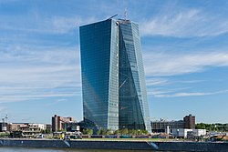
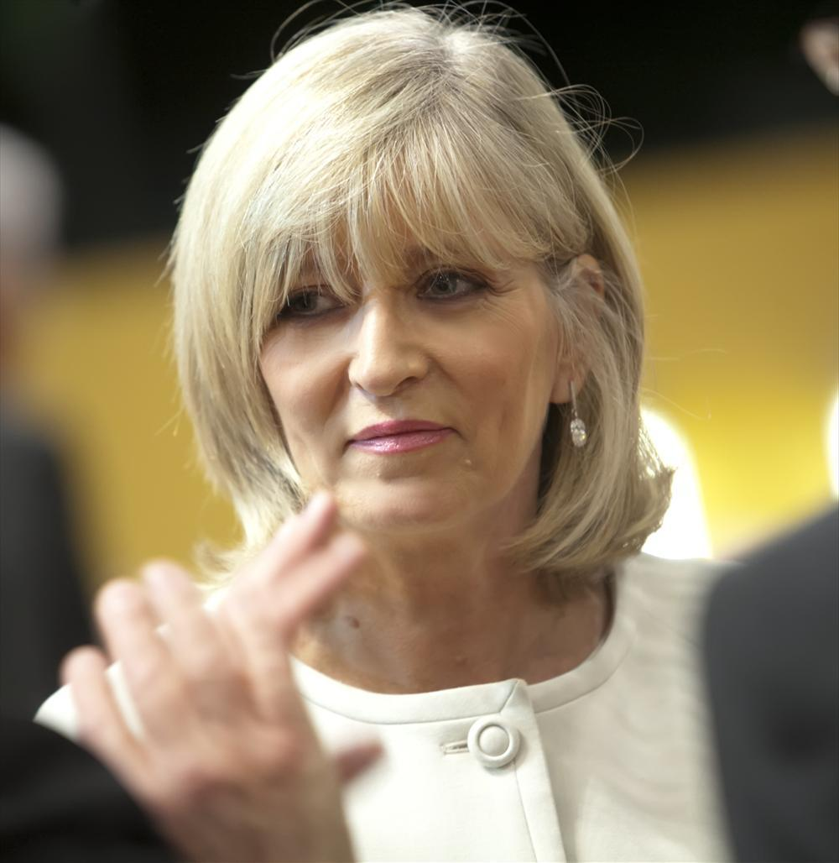
Muut toimielimet
Euroopan investointipankki
rahoittaa EU:n alueella kehitys- ja tutkimustoimintaa, investointeja ja infrastruktuuria
Euroopan oikeusasiamies
käsittelee kansalaisten ja yritysten kanteluja unionista
Euroopan keskuspankki (EKP)
johtaa ja toteuttaa euroalueen rahapolitiikkaa
→ Erityisesti torjuu inflaatiota
20 jäsenmaata: yhteinen raha (euro) ja sen hallinnointi & rahapolitiikka
Päätökset EKP:n neuvostossa, jossa läsnä kansallisten keskuspankkien johtajat
Euroopan oikeusasiamies Emily O´Reilly
EKP:n pääkonttori, Frankfurt

Slide 67
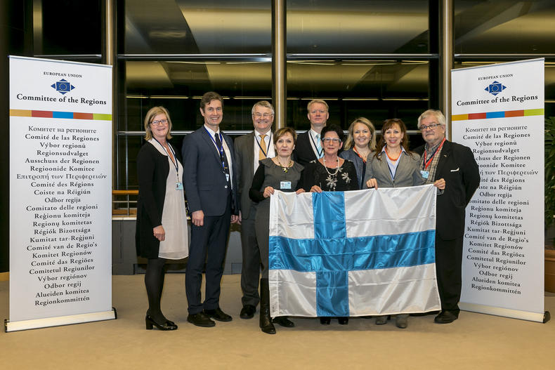
Muut toimielimet
Alueiden komitea
Neuvoa-antava elin paikallisesta näkökulmasta
Aluehallinnon edustajat, kunnanvaltuutetut ym.
Euroopan talous- ja sosiaalikomitea
Neuvoa-antava elin
Sisämarkkinoihin, talouteen ja työoloihin liittyvät suositukset ja lausunnot
Eri etujärjestöjen (työnantaja -ja työntekijäjärjestöt) äänitorvi

Slide 68
Videot
https://youtu.be/0QZI1hsi1PA
EKP
https://youtu.be/aykHIpt9giQ
Euroopan unionin tuomioistuin
https://youtu.be/bFL99Kb-EEw
Euroopan oikeusasiamies

Slide 69
EU:n päätöksenteko 11.
1. Asetus
Sitova laki, joka voimaantultuaan velvoittaa kaikkia jäsenmaita
ns. ylikansallista oikeutta
2. Direktiivi
velvoittaa muuttamaan kansallista lakia määräajassa
3. Päätös
koskevat yksittäisiä jäsenmaita tai yrityksiä (yksittäistapauksia)
vrt. Suomen lainsäädäntö:
1. Perustuslaki
2. Laki
3. Asetus (koskee yksittäistapauksia)
https://yle.fi/aihe/a/20-10002363

Slide 70
Kpl 11. TAVALLINEN LAINSÄÄTÄMISJÄRJESTYS
EU:n neuvostossa päätökset:
- määräenemmistöllä (55% jäsenmaista ja 65% EU:n väestöstä)
- yksinkertaisella enemmistöllä
- yksimielisesti
Komission lakialoite
Ensimmäinen käsittely:
Parlamentti
Euroopan unionin neuvosto
3. Toinen käsittely
muutosesitykset
--------------------------------------------
4. Sovittelukomitea
5. Kolmas käsittely
6. Komissio toimeenpanee lain

Slide 71
EU:n demokratiavaje? (kpl 11.)
EU:ta syytetty siitä, että kansanvalta ei toteudu tarpeeksi:
1. Byrokratia ja vaikeaselkoisuus
2. Kansan valitsemalla parlamentilla liian vähän valtaa
3. Suurilla mailla ylivalta
4. Virkamiehillä liikaa valtaa lain valmistelussa
5. Lait valmistellaan julkisuudelta piilossa
Väitteissä ei kaikilta osin perää, pienillä jäsenmailla suhteessa enemmän valtaa, lainvalmistelussa mukana kuuleminen

Slide 72
Lobbaaminen kpl 11.
= lobbing (aulailu), eturyhmät yrittävät vaikuttaa päätöksentekijöihin epävirallisesti
EU:n päätöksentekoon yrittävät vaikuttaa yritykset, etujärjestöt ja jäsenvaltiot
Bryssel täynnä lobbaus- ja konsulttitoimistoja
Lobbarit tuovat päättäjille eri alojen näkökulmia lakien vaikutuksista
EU:lla avoimuusrekisteri: lobbareiden tulisi liittyä rekisteriin, jotta ketkä lobbaavat ja minkä asian puolesta (kaikki eivät ole liittyneet)

Slide 73
Euroopan unionin talous: neljä vapautta (kpl 13.)
Neljä vapautta:
Seuraavat asiat voivat liikkua EU:ssa vapaasti:
1. Tavarat
2. Palvelut
3. Ihmiset
4. Pääoma

Slide 74
Neljä vapautta
Keksi mahdollisimman monta hyötyä EU:n neljästä vapaudesta.
Tavarat
Palvelut
Ihmiset
Pääoma
Tavarat: yrityksille laajat markkinat, laaja kilpailu, hinnat laskevat, ei tullimaksuja, tehostaa talouskasvua, työllisyys paranee, tuo verotuloja
Palvelu: samat hyödyt kuin tavarat
Ihmiset: opiskelu toisessa EU-maassa, työnteko, matkailu helppoa
Pääoma: kiinteistön ostaminen, sijoittaminen helppoa yritykset voivat kerätä rahoitusta, pankit voivat lainata ulkomaisille toimijoille, euroalueella ei valuutanvaihtoa

Slide 75
EU:N BUDJETTI (kpl 13.)
Tulot:
1. Jäsenmaksut (n. 75% tuloista)
→ nettomaksajat -ja saajat
2. Muut tulot
Tuontitullit EU:n ulkopuolelta
Pieni osa EU-maiden keräämästä arvonlisävero
ym.
Menot (monivuotinen rahoituskehys 2021-2027):
1. Koheesio, palautumiskyky ja arvot (378 mrd.€, 35 %)
2. Luonnonvarat ja ympäristö (356 mrd. €, 33 %)
3. Sisämarkkinat, innovointi ja digitaalisuus (133 mrd. €, 12 %)
4. Naapuristo ja muu maailma (98 mrd. €, 9 %)
5. EU:n yleinen hallinto (73 mrd. €, 7%)
6. Muuttoliike ja rajaturvallisuus (23 mrd. €, 2 %)
7. Turvallisuus ja puolustus (13 mrd. €, 1%)

Slide 76
Nettomaksajat ja nettosaajat BKT:n mukaan

Slide 77
EU:n talous: aluepolitiikka (kpl 13.)
Aluepolitiikalla tuetaan köyhempiä alueita ja tasataan elintasoeroja sekä lujitetaan sosiaalista yhteenkuuluvuutta (= koheesiota):
1. Rakennerahastot: kehityshankkeet, kuten koulutus, työllisyys, innovaatio, pk-yritykset
EAKR
ESR+
JTF
→ Tukea haetaan ELY-keskuksista tai Opetushallitukselta
2. Koheesiorahasto: tuet maille, joiden bkt alle 90% keskiarvosta, rahoitetaan liikenneväyliä, ympäristö -ja energiahankkeita..
3. EU:n maataloustukirahasto: suorat tuotantotuet ja maaseudun kehittäminen
Ostovoimakorjattu BKT asukasta kohden eri Euroopan maissa.

Slide 78
Koheesiorahaston maat

Slide 79
Euroopan keskuspankki (kpl 12.)
Euroopan talous- ja rahaliitto (EMU)
→ 20 maata joilla euro käytössä
EKP harjoittaa rahapolitiikkaa
→ Tavoitteena inflaation torjunta (hintojen nousu alle 2% vuodessa)
1. ohjauskorot:
nostetaan tai lasketaan
EKP lainaaohjauskorkoa vastaan rahaa liikepankeille → vaikuttaa korkotasoon (Euribor-korot)
2. Määrällinen elvytys:
Rahantarjontaa lisätään tai lasketaan
Ostetaan arvopapereita markkinoilta
3. Valuuttainterventio:
ostaa tai myy hallussaan olevia ulkomaisia valuuttoja
vaikuttaa euron arvoon

Slide 80
Suomi
Viro
Irlanti
Itävalta
Ranska
Italia
Alankomaat
Belgia
Malta
Kreikka
Kypros
Espanja
Kroatia
Latvia
Liettua
Portugali
Slovakia
Slovenia
Luxemburg

Slide 81
Videot
https://areena.yle.fi/1-3857951
Inflaatio
https://youtu.be/bqmc1HSFG_w?feature=shared
EKP

Slide 82
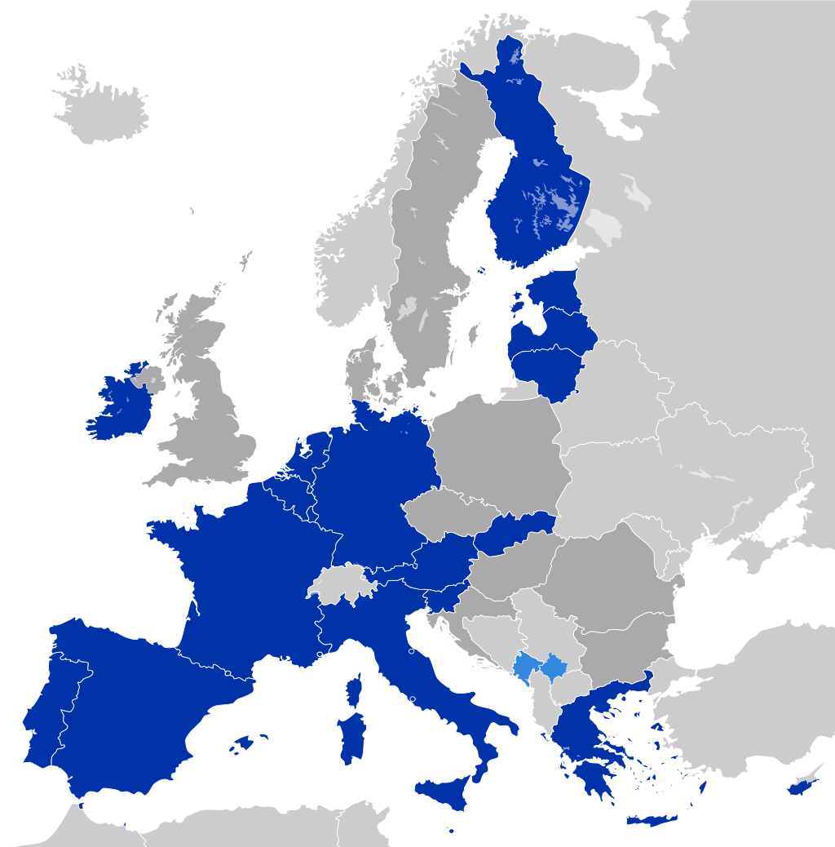
Euroalue ja euroalueen finanssipolitiikka (kpl 12.): velka
Jokaisella maalla oma finanssipolitiikka
Vakaus- ja kasvusopimus: kieltää liiallisen velkaantumisen (alle 60% bkt:sta), budjettikuri (vuosittainen alijäämä alle 3%)
No bailout-periaate: jokainen maa hoitaa itse omat velkansa
2008 iski Euroopan velkakriisi: ylivelkaantuneita maita autettiin tukipaketeilla (Kreikka, Espanja, Portugali, Kypros, Irlanti)
→ Euroopan komission tiukempi budjettien valvonta kriisin jälkeen
https://www.hs.fi/politiikka/art-2000009607844.html

Slide 83
Velkaantuva EU (kpl 12.)
Viime vuosina osa maista vaatinut velkavetoisen politiikan sallimista talouskasvun kiihdyttämiseksi (Ranska, Italia, Espanja, Kreikka)
Ns. nuuka nelikko (Ruotsi, Itävalta, Tanska, Hollanti) vastustaa velkavetoista politiikkaa
Velka kasvanut taas viime vuosina: koronakriisi ja energiakriisi Ukrainan sodan myötä
Suomella on velkaa nyt 76 prosenttia suhteessa BKT:een

Slide 84
Suomen julkinen velka
Viime vuosikymmenenä julkinen velka kasvanut voimakkaasti: Euroopan velkakriisi (2008-), koronakriisi (2020-22),Ukrainan sota, inflaatio ja energiakriisi (2022)
Velanoton myötä korkomenot kasvavat (1,5 miljardia vuodessa)
Suomen tulevat hallitukset joutuvat sopeuttamaan taloutta (leikkaamaan menoista)

Slide 85
EU:n elpymispaketti eli yhteisvelkakoronakriisin myötä (2021-2024)

Slide 86
Suomen ja Euroopan turvallisuus (kpl 15.)
Turvallisuus ihmisen keskeisiä perustarpeita
Laaja turvallisuuskäsite: sotilaallisten uhkien lisäksi huomioitava taloudellisia, sosiaalisia, terveydellisiä ja ympäristöön liittyviä uhkia
Uhkia:
1. sisäiset: rikollisuus, liikenneonnettomuudet, syrjäytyminen, sähkö- ja tietoliikenneverkkojen häiriöt, ääriliikkeet (esim. rasistiset)..
2. ulkoiset: sota, ydinsäteily, öljyonnettomuus, terrorismi, pandemiat, kyberuhat, kansainvälinen rikollisuus, ilmastopakolaisuus, hybridisodankäynti…

Slide 87
Suomen ja Euroopan turvallisuus (kpl 15.)
Viranomaiset pyrkivät ehkäisemään kriisejä ennakolta:
Harjoittelu
Uhkatilanteiden simulointi ja analysointi
Huoltovarmuuskeskus
Poikkeusolot:
Valmiuslaki
Puolustustilalaki
Eurooppalainen viranomaisyhteistyö:
Euroopan komissio
EU:n hätäavun koordinointi
Yhteisvastuu eli solidaarisuuslauseke
Frontex:
rajojen valvonta
Europol:
Poliisiyhteistyö
Rikollisuuden torjunta
Euroopan kybertorjuntakeskus:
Tietoliikenneverkot
Kyberhyökkäykset

Slide 88
Suomen ja Euroopan ulko- ja turvallisuuspolitiikan johtaminen (kpl 15.)
Suomi
1. Presidentti ja hallitus
Utva valmistelee
2. Ulkoasiainhallinto
Ulkoministeri
Edustustot
3. Maanpuolustus
Puolustusministeri
Puolustusvoimat
4. Sisäinen turvallisuus
Sisäministeri
Poliisi
5. Eduskunta
Ylin päätösvalta
Hyväksyy kansainväliset sopimukset
Valiokunnat: esim. ulkoasiainvaliokunta, puolustusvaliokunta
Euroopan unioni
1. EU:n yhteinen ulko- ja turvallisuuspolitiikka
EU:n yhteinen ulkopolitiikka
Kriisinhallinta
Ulkoasianhallinto (edustustot)
2. EU:n ulkoministeri
Päätösten toimeenpano
3. Eurooppa-neuvosto
Ulko- ja turvallisuuspolitiikan suuntaviivat
Yleensä yksimieliset päätökset
4. Euroopan unionin neuvosto
Päätökset käytännön toimista
Ulkoasiainneuvosto

Slide 89
Videot
https://frontex.europa.eu/media-centre/multimedia/videos/meet-the-people-behind-frontex-nkA1rs

Slide 90
Yleinen asevelvollisuus (kpl 16.)
Yleinen asevelvollisuus (18-60-v. miehet)
Kutsunnat: 18-v. miehet
→ varusmies- tai siviilipalvelus
Asepalvelus: 165, 255 tai 347 päivää
Siviilipalvelus: 347 päivää, alkukoulutus ja työpalvelu
Naisten vapaaehtoinen palvelu
Reservi: kertausharjoitukset
Asevelvollisuus vai ammattiarmeija?
Asevelvollisuus
+ laaja reservi
+ edullinen
sukupuolten tasa-arvo
onko sittenkään edullisempi?
Ammattiarmeija
+ hyvin koulutettuja ja motivoituneita
- kallis

Slide 91
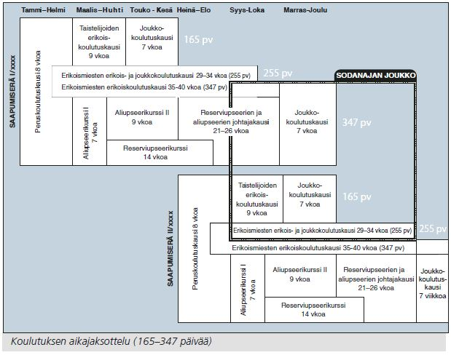
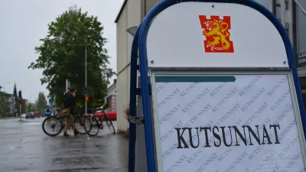
https://www.youtube.com/watch?v=NGZ8mPw1EN0
https://youtu.be/hjNnYcv1MJ8

Slide 92
Maavoimien joukko-osastot ovat
Jääkäriprikaati Sodankylässä ja Rovaniemellä
Kaartin jääkärirykmentti Helsingin Santahaminassa
Kainuun prikaati Kajaanissa
Karjalan prikaati Kouvolan Vekaranjärvellä
Maasotakoulu Lappeenrannassa ja Haminassa
Panssariprikaati Parolassa
Porin prikaati Säkylässä ja Niinisalossa
Utin jääkärirykmentti Kouvolassa
Maavoimia johtaa Maavoimien esikunta Mikkelissä.
Merivoimien joukko-osastot ovat
Merisotakoulu Suomenlinnassa Helsingissä
Rannikkolaivasto Turussa
Rannikkoprikaati Upinniemessä
Uudenmaan prikaati Raaseporissa.
Merivoimia johtaa Merivoimien esikunta Turussa.
Ilmavoimien joukko-osastot ovat
Ilmasotakoulu Tikkakoskella
Karjalan lennosto Kuopiossa
Lapin lennosto Rovaniemellä
Satakunnan lennosto Tampereella
Ilmavoimia johtaa Ilmavoimien esikunta Tikkakoskella.

Slide 93
Nato-jäsenyys
NATO = Pohjois-Atlantin puolustusliitto
turvatakuut
Suomessa pitkään vastustettiin NATO:n täysjäsenyyttä:
Liittoutumattomuus
Venäjä-suhde
NATO:n rauhankumppani
Ukrainan sodan myötä (2022-) kansalaisten asenteet muuttuivat
Toukokuussa 2022 Suomen ja Ruotsin NATO-hakemus
Suomi hyväksyttiin huhtikuussa 2023 NATO-jäseneksi

Slide 94
EU:n ulko- ja turvallisuuspolitiikka (kpl 17.)
Turvallisuuspolitiikka:
1. Sotilaallinen kriisinhallinta
Kriisinhallintajoukot
Siviilien turvaaminen
Vihollisuuksien lopettaminen
2. Siviilikriisinhallinta
Ehkäistään kriisien syntymistä
Mm. koulutus (oikeuslaitos, poliisi..)
3. Avunantovelvoite toisille EU-maille
Solidaarisuuslauseke ja avunantovelvoite: jäsenvaltioiden velvollisuus auttaa toisiaan esim. luonnonkatastrofissa tai jos jäsenmaa joutuu hyökkäyksen kohteeksi (epäselvää missä muodossa apua annetaan)

Slide 95
EU:n ulko- ja turvallisuuspolitiikka (kpl 17.)
EU:n yhteinen ulko- ja turvallisuuspolitiikka:
Unioni ottaa järjestönä kantaa maailman tapahtumiin ja ajaa jäsenmaiden etuja:
Eurooppa-neuvosto (suuntaviivat, yksimieliset päätökset tai kukaan ei vastusta päätöstä)
Euroopan unionin neuvosto: konkreettiset päätökset (yksimielinen päätös, parlamentti ei osallistu)
Ulkoasioiden ja turvallisuuspolitiikan korkea edustaja ja ulkoasiainhallinto (”ulkoministeri” toimeenpanee päätökset)
Ulkoasiainhallinto (edustustot)
→ Tavoitteet rauhan, demokratian, oikeusvaltion, ihmisoikeuksien toteutuminen

Slide 96
EU:N ULKOMINISTERI (ULKOASIOIDEN JA TURVALLISUUSPOLITIIKAN KORKEA EDUSTAJA) Josep Borrell

Slide 97
Rauhanturvaaminen
EU:n nykyiset siviilikriisinhallintaoperaatiot:
EUBAM Libya
EUBAM Rafah
EUCAP Somalia
EUCAP Sahel
EUCAP Sahel Mali(
EULEX Kosovo
EUMM Georgia
EUPOL COPPS
EUAM Ukraine
EUBAM Moldova and Ukraine
EUAM Iraq
EUAM RCA
https://youtu.be/h0HL1H1WSgk

Slide 98
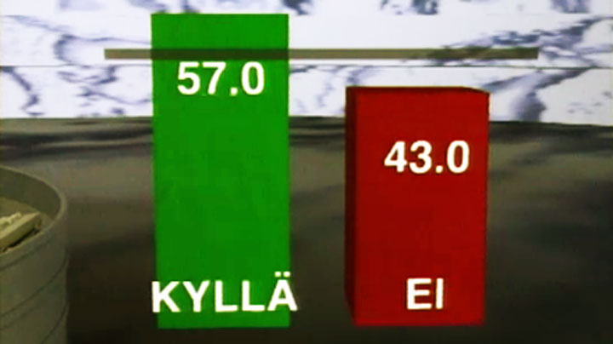
Suomi, Pohjoismaat ja EU (Kpl 13.)
Suomi Eu-jäseneksi 1995
→ NL hajosi ja kylmä sota päättyi 1991, Suomi halusi osaksi Länsi-Eurooppaa
→ taloudelliset syyt, mukaan läntiseen kauppaan
→ turvallisuuspolitiikka
Kansanäänestyksessä 1994 57% kannatti, 43% vastusti
https://yle.fi/aihe/artikkeli/2007/11/22/suomi-euroopan-unioniin-ja-eurovaluuttaan

Slide 99
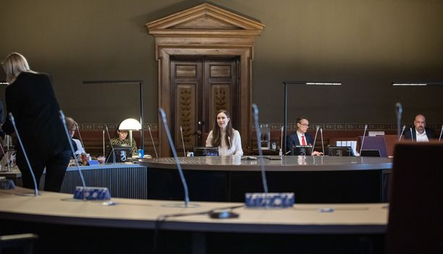
Suomen EU-politiikka (kpl 13.): hallitus
Hallitus sopii Suomen linjasta ennen EU:n neuvoston kokousta
EU-ministerivaliokunta käsittelee EU-asioita
Pääministeri osallistuu Eurooppa-neuvoston kokoukseen
Ministerit osallistuvat EU:n neuvoston kokouksiin kokouksiin ja informoivat eduskuntaa

Slide 100
Suomen EU-politiikka (kpl 13.): eduskunta
Eduskunnan Suuri valiokunta:
antaa ohjeita ministereille ennen Euroopan unionin neuvoston kokousta
haastattelee nämä kokouksen jälkeen
Eduskunnan kanta on sitova
Pääministeri selvittää Eurooppa-neuvoston kokousta eduskunnalle ennen ja jälkeen
https://www.youtube.com/watch?v=Tl4Ejww4Gzw

Slide 101
Suomen EU-politiikka: virkamiehet
EU-suurlähettiläs COREPERISSA osallistuu lainsäädännön valmisteluvaiheeseen ja muotoilee Suomen alustavaa kantaa Brysselissä
https://www.facebook.com/SuomiEU/videos/236788543670766/

Slide 102
Suomi unioniin vai ei – perusteita 1994
Puolesta
turvallisuuspolitiikka: Venäjän olot sekavat 1990-luvun alussa
ainutlaatuinen tilaisuus liittyä läntiseen yhteisöön
Vapaakauppa, sisämarkkinat
Suomen ”läntisyyden sinetöinti”
Vastaan
turvallisuuspolitiikka: Venäjä liittymistä vastaan
päätösvalta siirtyy Brysseliin
itsenäisyys menetetään
maatalous ei sopeudu EU:n yhteiseen maatalouspolitiikkaan
pakolaisuus, rikollisuus ja vieraat vaikutteet Suomeen

Slide 103
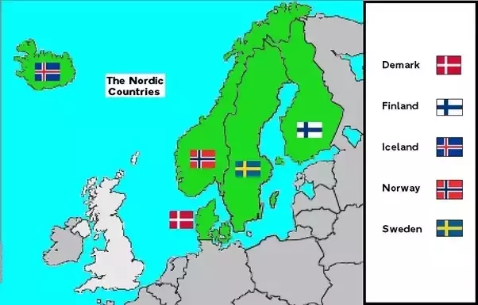
Suomi, Pohjoismaat ja EU (Kpl 4.)
Norja ja Islanti ei EU:ssa
Kaikki Pohjoismaat Schengenissä
Norja ja Islanti myös EEC-jäseniä (Euroopan talousalue)
Tanska, Norja ja Islanti NATO-jäseniä
Suomi ja Ruotsi Euroopan turvallisuusyhteistyön syventämisen kannattajia
Suomi ainoa, jolla euro käytössä

Slide 104
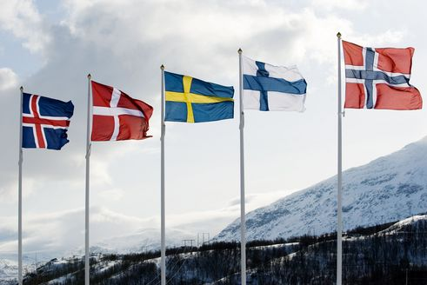
Suomi, Pohjoismaat ja EU (kpl 4.)
EU:n lisäksi Suomelle tärkeää pohjoismainen yhteistyö:
1. Pohjoismainen neuvosto : kansanedustajien yhteistyöelin
2. Pohjoismainen ministerineuvosto: erit. ulko- ja turvallisuuspoliittiset kysymykset
3. Pohjola-Norden: edistää erityisesti yhteistyötä opiskelussa
4. Pohjoismainen kulttuurirahasto: kulttuurinen yhteistyö

Slide 105
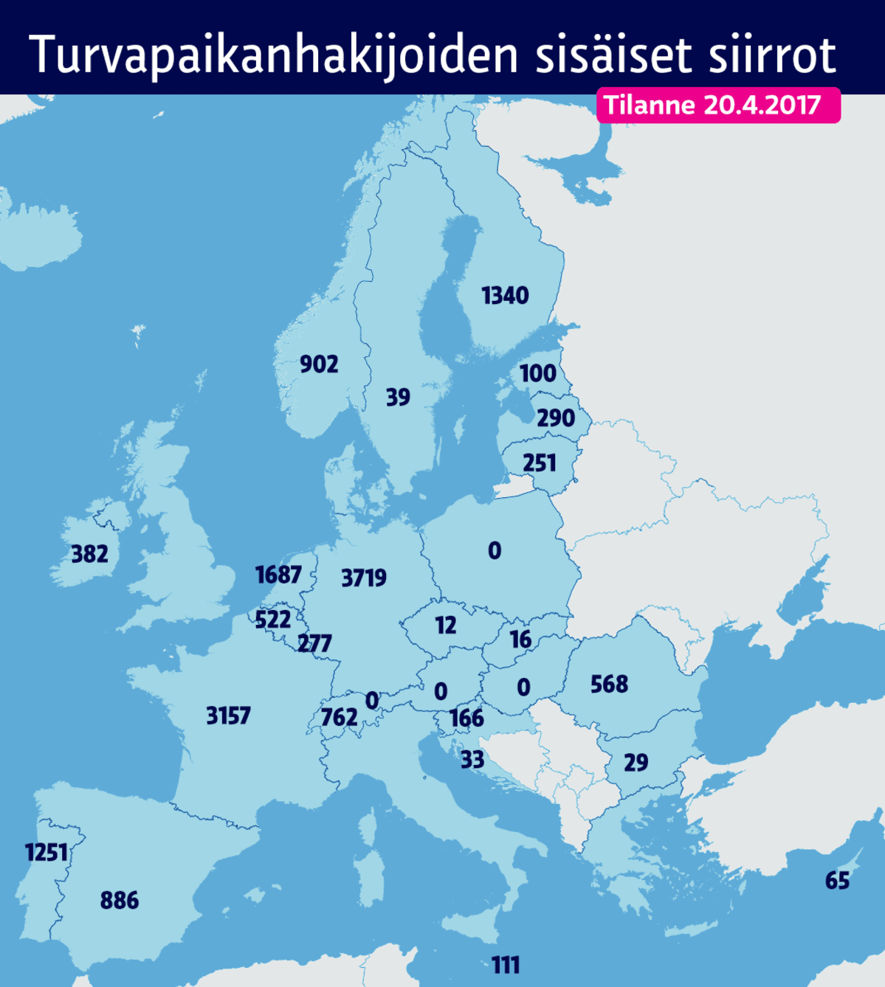
Turvapaikanhakijoiden sisäiset siirrot eli ns. taakanjako (Dublinin sopimus)

Slide 107
EU:N KESKEISET TOIMIELIMET
1. Euroopan unionin neuvosto (ministerineuvosto)
2. Eurooppa-neuvosto (huippukokous)
3. Euroopan parlamentti
4. Euroopan komissio
Laadi käsitekartta tai esitys toimielimistä:
osallistujat
tehtävät
miten päätökset tehdään?

Slide 108
Lainsäätämisprosessi
Tavallinen lainsäätämisjärjestys:
1. Komission lakiesitys
2. Parlamentti käsittelee ja hyväksyy tai hylkää lain yksinkertaisella enemmistöllä
3. EU:n neuvosto käsittelee ja hyväksyy lain joko yksinkertaisella enemmistöllä (vähintään 15 jäsenvaltiota äänestää puolesta), määräenemmistöllä (55% jäsenvaltioista äänestää puolesta) tai yksimielisesti
Parlamentti ja EU:n neuvosto hyväksyvät tai hylkäävät lain joko..
1. ensimmäisessä käsittelyssä
2. toisessa käsittelyssä (lakiin on vaadittu muutoksia)
3. kolmannessa käsittelyssä (parlamentin ja neuvoston sovittelukomitea käsitellyt asiaa)

Slide 109
LISSABONIN SOPIMUS V. 2009
Uudistuksia:
1) unionista tuli oikeushenkilö
→ EU voi solmia sopimuksia
2) EU:n perusoikeuksista oikeudellisesti sitovia
3) lainsäädäntö yksinkertaistui:
pääsäännöksi tavallinen lainsäätämisjärjestys
ministerineuvostossa päätetään enemmän määräenemmistöllä
Parlamentin valta kasvoi (lainsäädäntö-, budjettivalta ja komission nimittäminen)

Slide 110
LISSABONIN SOPIMUS V. 2009
4) Eurooppa-neuvostosta virallinen unionin toimielin
→ voi tehdä sitovia päätöksiä
5) Eurooppa-neuvostolle pysyvä puheenjohtaja, ”EU:n presidentti”
6) unionille ulkoasioiden ja turvallisuuspolitiikan korkea edustaja, ”EU:n ulkoministeri”
7) Läheisyysperiaatteen (subsidiareettiperiaate) toteutuminen
→ Kansalliset parlamentit voivat keskeyttää komission ajaman uudistuksen, jos katsovat asian kuuluvan itselleen

Slide 111
LISSABONIN SOPIMUS V. 2009
8) kansalaisaloite: lakialoite voi tulla komission ohella kansalaisilta
1 miljoonan EU-kansalaisen allekirjoitettava
kansalaisten oltava väh. 7:stä EU-maasta
9) turvatakuulauseke: jäsenmaat antavat apua kaikin keinoin, jos joku EU:n jäsenmaa joutuu hyökkäyksen kohteeksi

Slide 112
Maailmantalouden vapautuminen (kpl 12.)
Talouden globalisaatio = tavaroiden, pääomien ja työvoiman vapaa liikkuvuus (“vapaakauppa”)
→ synnyttänyt talouskasvua, elintason nousua
→ yritysten tuotanto siirtynyt halvempiin tuotantomaihin, suunnittelu ja korkea teknologia länsimaissa
Mitä kuvio kertoo maailmantaloudessa tapahtuneista muutoksista?

Slide 113
Maailmantalouden vapautuminen (kpl 12.)
Talouden globalisaatio = tavaroiden, pääomien ja työvoiman vapaa liikkuvuus (“vapaakauppa”)
→ synnyttänyt talouskasvua, elintason nousua
→ yritysten tuotanto siirtynyt halvempiin tuotantomaihin, suunnittelu ja korkea teknologia länsimaissa
→ työntekijöiden lisääntynyt liikkuvuus
Mitä kuvio kertoo maailmantaloudessa tapahtuneista muutoksista?

Slide 114
Protektionismi (kpl 12.)
= estetään vapaata kauppaa, suositaan kotimaista tuotantoa
esim. suojatullit, tuontikiellot, valtion tuet, standardit…
Vapaakauppa tuottaa hyvinvointia, mutta voi myös aiheuttaa ongelmia oman maan taloudelle, siksi aika ajoin turvaudutaan protektionismiin
Donald Trump määräsi alumiinin ja teräksen tuonnille tullit 2018. Ne poistuivat Bidenin kaudella 2021.

Slide 115
YO-kysymys 2019
https://yle.fi/plus/abitreenit/2019/syksy/YH-fi/attachments/index.html#8.A
Vertaile taloustieteilijä Milton Friedmanin ja presidentti Donald Trumpin näkemyksiä vapaakaupasta.

Slide 116
Taloudellisen globalisaation edut ja haitat
Edut
+ suuryritysten kannattavuuden paraneminen ja skaalaetu
+ köyhyyden väheneminen kehitysmaissa (työpaikat, investoinnit)
+ Maailman valtioiden riippuvuus toisistaan
Haitat
- Suuryritysten vallan kasvu ja verokilpailu
- Työpaikkojen väheneminen hyvinvointivaltioissa
- Heikot työolot ja ihmisoikeudet kehitysmaissa
- Ilmastonmuutoksen kiihtyminen

Slide 117
Unionin menojen kokonaismäärä vuosina 2021–2027 on 1 824,3 miljardia euroa

Slide 118
EU-rahoitusesimerkki
https://www.youtube.com/watch?v=DoC_V8nVcII
Takatalo & Tompuri

Slide 119
EU:n elvytyspaketti 2021-2027
750 miljardin elpymisrahasto (2021)
Next Generation EU
EU:n yhteisvelka
Pääosin jäsenmaille koronaelvytystä:
312 miljardia avustuksia
360 miljardia lainoja
Suomen maksuosuus 6,6 miljardia
Suomen tuet 2,7 miljardia

Slide 120
Euro ja euroalue (kpl 14.)
Haitat:
Valtioilla ei rahapoliittista valtaa
Valuuttaa ei voi devalvoida: voi haitata vientiä, jos valuutan arvo liian korkea
Velkakriisi 2008 ja kriisimaiden (Kreikka, Espanja..) auttaminen EVM-mekanismilla → pitkä hitaan kasvun aika euroalueella (stagnaatio)
Edut:
+ ei valuutanvaihtoa kansalaisille tai yrityksille
+ euroalueen alhaiset korot: hyvä mm. asuntovelalliselle
+ inflaatio pysynyt kurissa

Slide 121
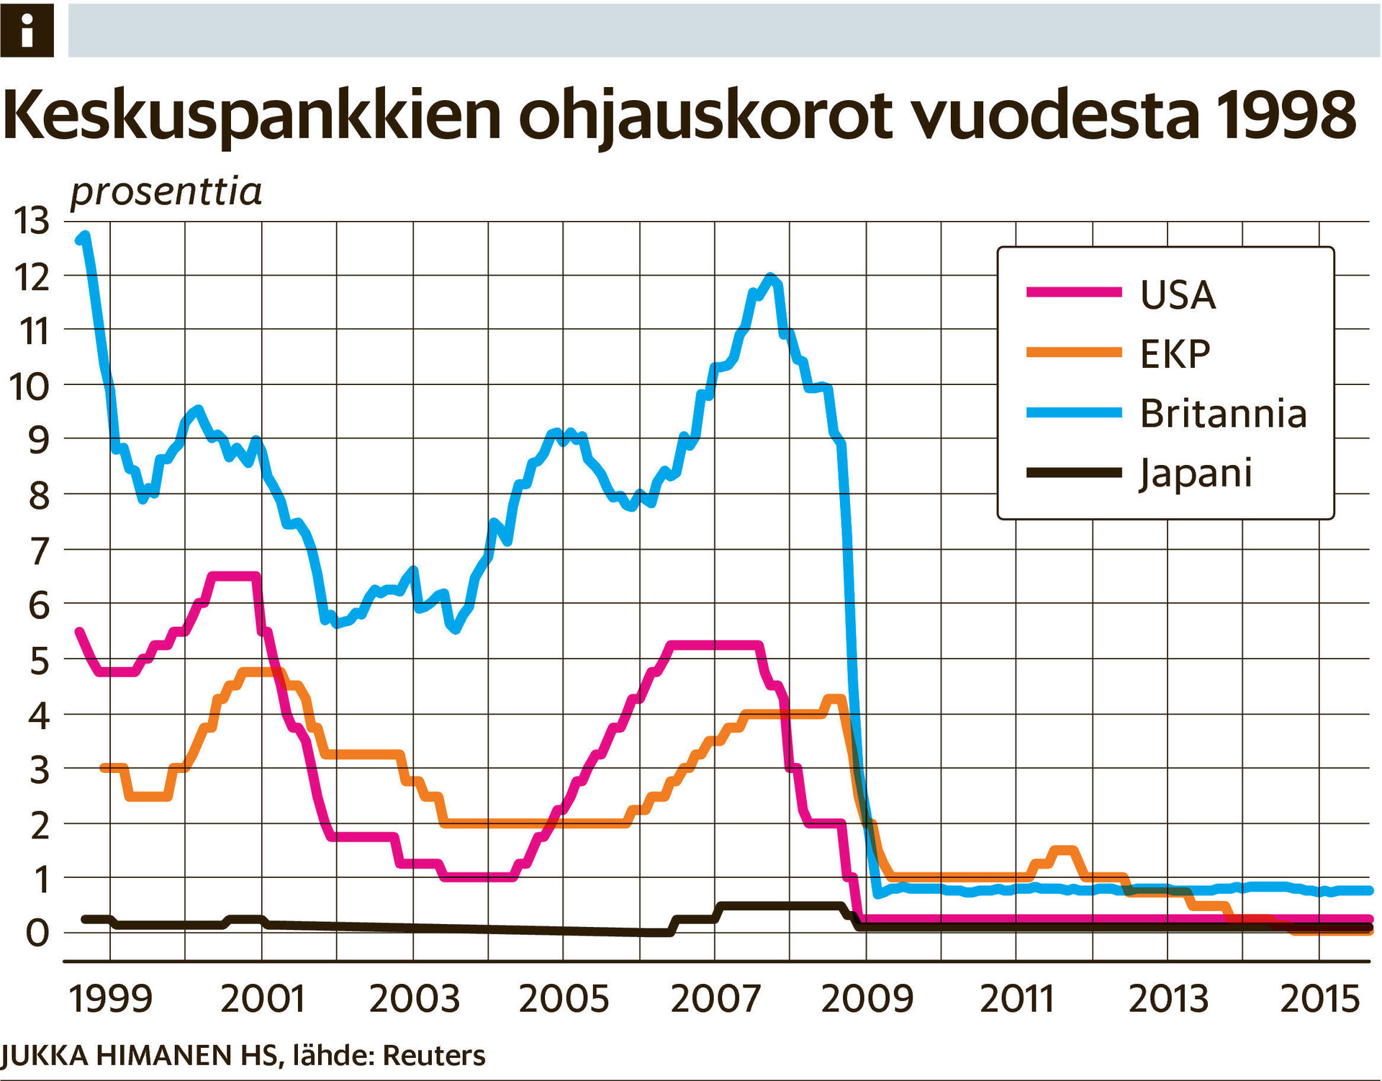
EKP: RAHAPOLITIIKKA
Ohjauskorko on keskuspankin määrittämä korkotaso, jolla se lainaa rahan pankeille.
Keskuspankki laskee liikkeelle rahan lainoina pankeille, jotka maksavat rahasta vähintään ohjauskoron verran. Keskuspankilta rahan saamiseen vaadittu korko vaikuttaa markkinakorkoihin, eli pankkien toisilleen myöntämien lainojen korkoihin.

Slide 122
EKP ja korko
https://www.youtube.com/watch?v=9p0CVa_QF5Q
https://areena.yle.fi/1-3858107

Slide 123
Suomen ulko- ja turvallisuuspolitiikka (kpl 16.)
NATO-jäsenyys:
kiristynyt kansainvälinen tilanne (turvatakuut)
huoli Venäjän kehityksestä
NATO kansainvälinen rauhaa ylläpitävä järjestö
pienemmät kustannukset?
Venäjä reagoisi Suomen liittymiseen kielteisesti
Suomi osalliseksi konflikteista, joista muuten pysyisi erossa
terrorismin uhka kasvaisi
ei toisi taloudellisia säästöjä?

